Slide 1
Název | Smyslová soustava – sluchové ústrojí
Předmět, ročník | Biologie, 3. ročník
Tematická oblast | Biologie člověka
Anotace | Prezentace na téma sluchové ústrojí, obsahuje úkoly a jejich řešení
Klíčová slova | ucho, Cortiho orgán, osinkové buňky, hlemýžď, ochrana sluchu
Autor | Mgr. Tomáš Pospíšil
Datum | březen 2014
Škola | Gymnázium Jana Opletala, Litovel, Opletalova 189
Projekt | EU peníze středním školám, reg. č.: CZ.1.07/1.5.00/34.0221

Slide 2
Smyslová soustava
sluchové ústrojí
Po1 DUM č. 16

Slide 3
Úvod
uložen v kosti skalní – součást kosti spánkové, kostěný labyrint, blanitý labyrint – hlemýžď
podnět = tlakové vlny
vnímaná frekvence 16-20 000 Hz
stáří pokles citlivosti až na 5 000 Hz
orgán – ucho
dělení: zevní, střední a vnitřní

Slide 4
Zevní ucho
boltec
elastická chrupavka
zevní zvukovod
mazové žlázy
bubínek: membrána 0,1 mm silná

Slide 5
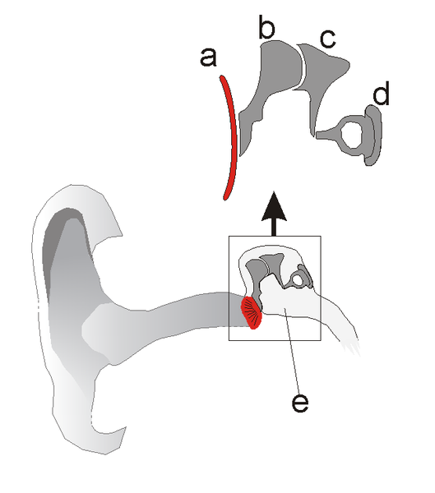
Střední ucho
oválné okénko
sluchové kůstky
kladívko
kovadlinka
třmínek
Eustachova trubice
a) bubínek, b) kladívko, c) kovadlinka, d) třmínek, e) střední ucho
Obr. 1 Střední ucho

Slide 6
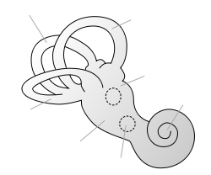
Vnitřní ucho
zadní kanálek
přední kanálek
hlemýžď, polokruhovité chodby, kulový a vejčitý váček
hlemýžď: 35 mm dlouhý
vejčitý váček
hlemýžď
boční kanálek
vestibulum
kulovitý váček
Obr. 2 Vnitřní ucho
Popište části vnitřního ucha
ŘEŠENÍ

Slide 7
Vnitřní ucho
dvě membrány ho dělí po délce na 3 prostory
patro předsíňové (scala vestibuli)
patro střední (scala media)
patro bubínkové (scala tympani)
patro předsíňové a bubínkové obsahuje perilymfu
patro střední endolymfu a Cortiho orgán

Slide 8
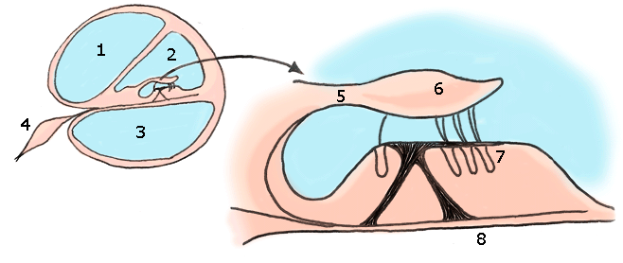
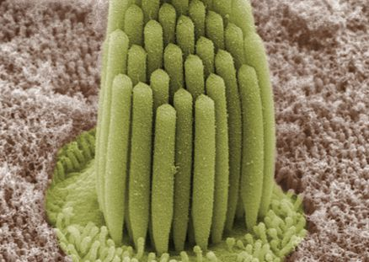
Vnitřní ucho
Reissnerova membrána
1. patro předsíňové
2. patro střední
3. patro bubínkové
4. Sluchový nerv
6. Tektoriální membrána
7. Osinkové buňky
8. Bazální membrána
Obr. 3 Cortiho orgán
Obr. 4 Vlákna osinkových buněk

Slide 9
Vnitřní ucho – přenos zvuku
přenos zvuku
zevní zvukovod → rozkmitání bubínku → sluchové kůstky
oválné okénko → perilymfa předsíňového patra
Reissnerova membrána → endolymfa
tektoriální membrána → smyslové buňky Cortiho orgánu
bazální membrána → perilymfa bubínkového patra
okrouhlé okénko → Eustachova trubice

Slide 10
Poruchy sluchu
hluchota
ucpání zvukovodu ušním mazem
poškození bubínku
poruchy vnitřního ucha nebo nervu
od narození
dlouhodobé vystavení silnému hluku
degenerace ušních struktur věkem

Slide 11
Zdroje
Obr. 1 Střední ucho [cit. 2014-04-01]. Dostupný pod licencí Creative Commons Attribution-Share Alike 3.0 Unported license na WWW: http://commons.wikimedia.org/wiki/File:Trommelfell.png
Obr. 2 Hlemýžď [cit. 2014-04-01]. Dostupný pod licencí Public domain na WWW: http://cs.wikipedia.org/wiki/Sluchové_kůstky
Obr. 3 Cortiho orgán [cit. 2014-04-01]. Dostupný pod licencí Creative Commons Attribution-Share Alike 3.0 Unported license. na WWW: http://commons.wikimedia.org/wiki/File:Cortis_organ_stor.png
Obr. 4 Vlákna osinkových buněk [cit. 2014-04-01]. Dostupný pod licencíPublic domain na WWW: http://commons.wikimedia.org/wiki/File:Stereocilia_of_frog_inner_ear.01.jpg
Informace
JELÍNEK, Jan a ZICHÁČEK Vladimír. Biologie pro gymnázia: (teoretická a praktická část). 3., dopl. a opr. vyd. Olomouc: Nakladatelství Olomouc, 1998, 551 s., [38] s. barev. obr. příl. ISBN 80-718-2070-9.

